Slide 1
Presentazione MiniHomeWork1: Otman Batta
Breve presentazione delle caratteristiche
del progetto mhw1 con aggiunta di note

Slide 2
Introduzione del sito
Il sito rappresenta una pagina di concessionari d'automobili di lusso.
È suddiviso da una navbar fissa che scorre assieme all'utente
Sono presenti delle flexbox per contenere i contenuti

Slide 3
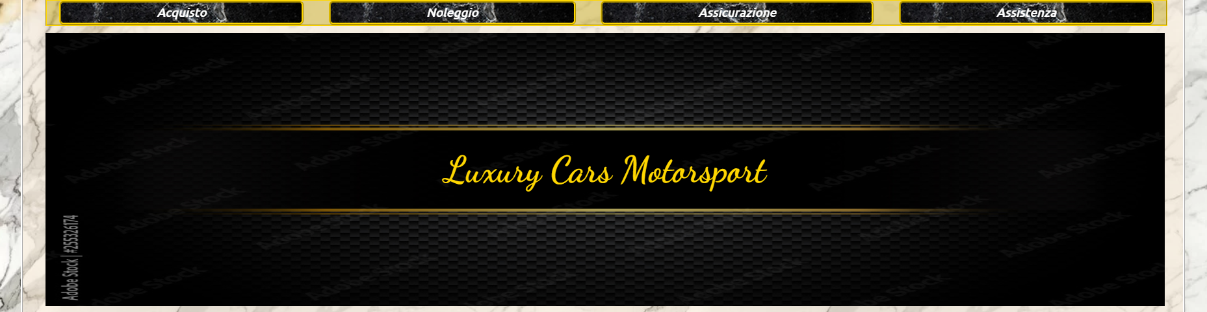
Flexbox
Auto
Border 3px ridge
5vw
70%
45vh
Fontsize: 3em
89.7vw

Slide 4
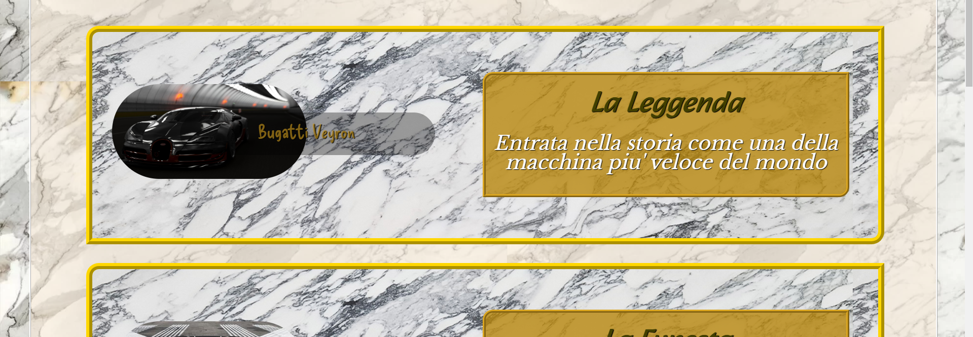
Flexbox
20%
8.5vh
11vh
17vh
25vh
37vw
17vw
90%

Slide 5
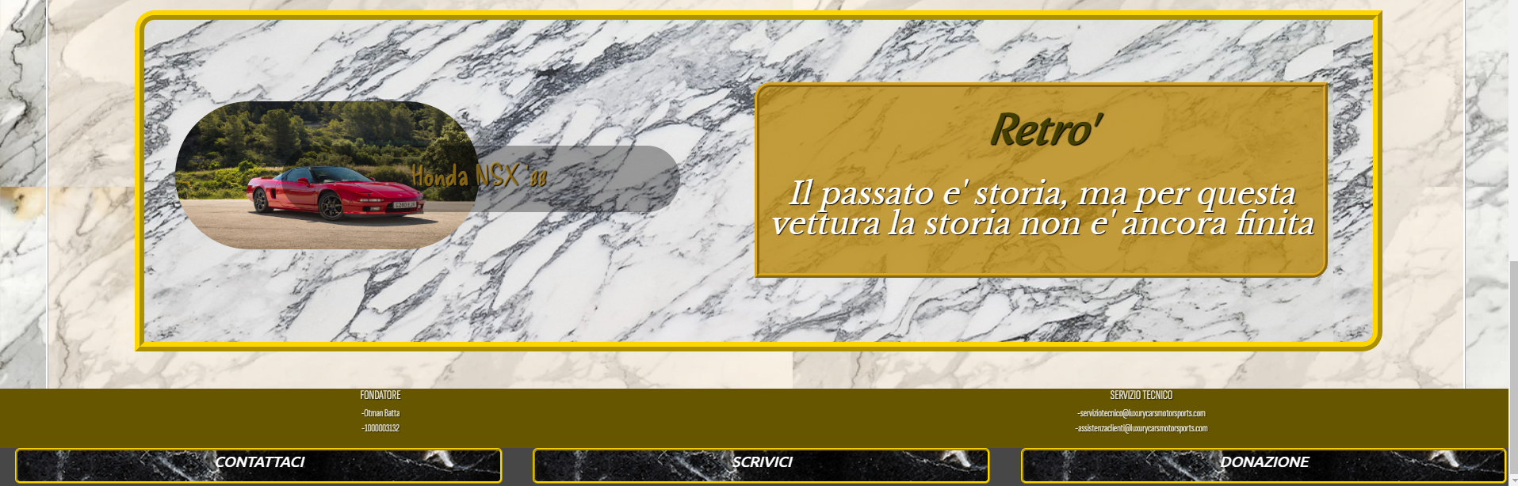
Top 310vh
Flexbox
60%
Height :100px
40%

Slide 6
Google Fonts Usati:
Dancing Script
Delicious Handrawn
Roboto
Ubuntu
Alkatra
Libre Baskerville
Sofia Sans Extra Condensed

Slide 7
Attributi usati non visti a lezione
Text shadow (per dare piu contrasto alle lettere piccole)
Overflow (per evitare che il testo fuoriuscisse dal contenitore quando si ridimensiona la pagina

Slide 8
Utilizzo della query @media
Viene usata la query media per ridimensionare alcuni contenuti per una corretta visualizzazione anche da dispositivi mobili

